Slide 1
Network Layer – Data Plane II
20190502

Slide 2
Internet Protocol
IPv4
Addressing
Subnet

Slide 3
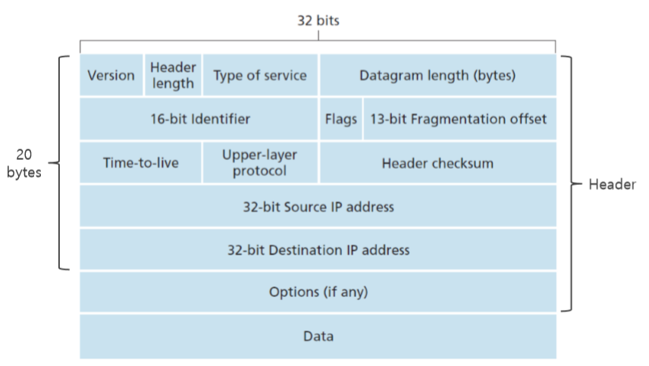
IPv4 datagram

Slide 4
IPv4 datagram
Version number (4bit)
4, 6
Header length (4bit)
대부분 20byte
Type Of Service (1byte)
Real-time traffic, non-real-time-traffic 같은 type
대부분 실행 안됨
Datagram length (2 bytes)
헤더와 데이터의 바이트 수 (2^16=65535bytes)
1500bytes를 거의 넘기지 않음

Slide 5
IPv4 datagram
Time To Live(TTL) (1byte)
얼마나 오래 Datagram이 네트워크에 살아있을 수 있는지
라우터를 지날 때마다 1씩 감소
If TTL==0: 라우터가 드랍시켜버림
Protocol (1byte)
구체적인 transport layer 프로토콜을 나타냄
Ex) 6 : TCP, 17 : UDP
일반적으로 IP datagram이 마지막 목적지에 도달했을 때 사용됨

Slide 6
IPv4 datagram
Header checksum ( 2bytes)
라우터에 수신된 IP datagram의 bit error를 감지하는데 사용
헤더의 각 2바이트를 1의 보수를 이용해 더해서 계산
합의 1의 보수가 저장됨
Source IP address (4bytes)
Destination IP address (4bytes)
Options
Data (payload)
Upper-layer 데이터(TCP, UDP segment)

Slide 7
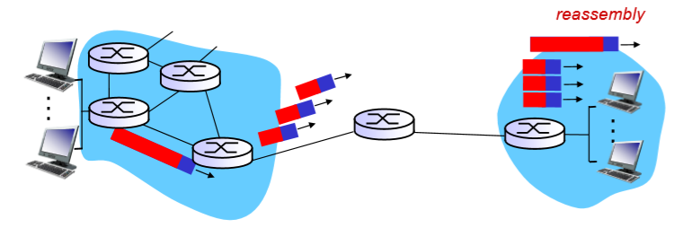
IPv4 Datagaram 조각화(fragmentation)
Maximum transmission unit(MTU)
Link-layer 프레임이 운반할 수 있는 데이터의 최대치
Link-layer 프로토콜은 다른 MTU를 가질 수 있음
Ex) 이더넷 1500bytes, Wi-Fi 2304bytes
라우터는 datagram을 fragment하는게 요구됨
Datagram 재조립은 end system에서 됨

Slide 8
조각화를 위한 헤더 필드
Identifier (2bytes)
Datagram이 생성되면, 송신 호스트는 식별 번호 스탬프를 찍음
조각은 같은 식별 번호를 갖고 있음
Flags (3bits)
마지막 조각은 플래그 0
나머지는 1
Fragmentation offset (13bits) – unit of 8 bytes
조각 내의 데이터가 이동한 모든 메시지에서의 offset, position를 지정
조각이 사라졌는지 여부를 결정
적절한 순서로 조각들을 재조립

Slide 9
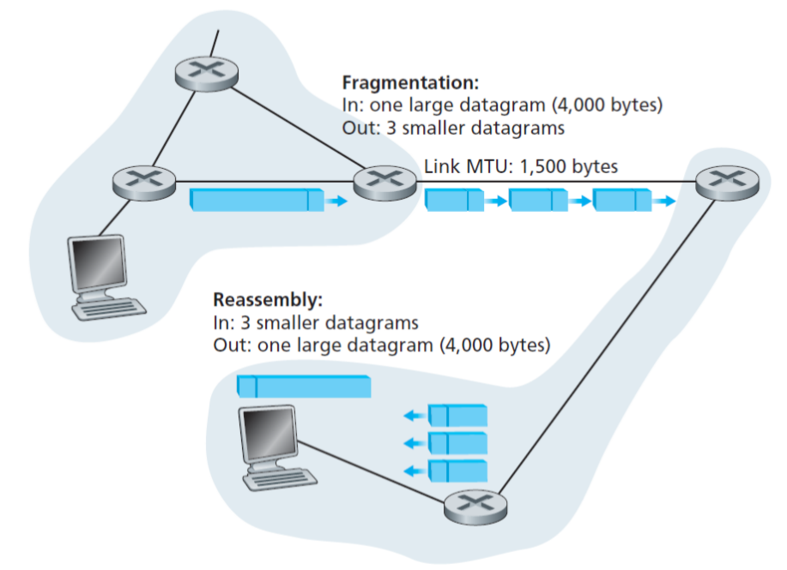
IPv4 Datagaram 조각화(fragmentation)
Ex) 4,000bytes(20bytes IP header + 3980bytes data) 데이터그램 전송
MTU=1500bytes

Slide 10
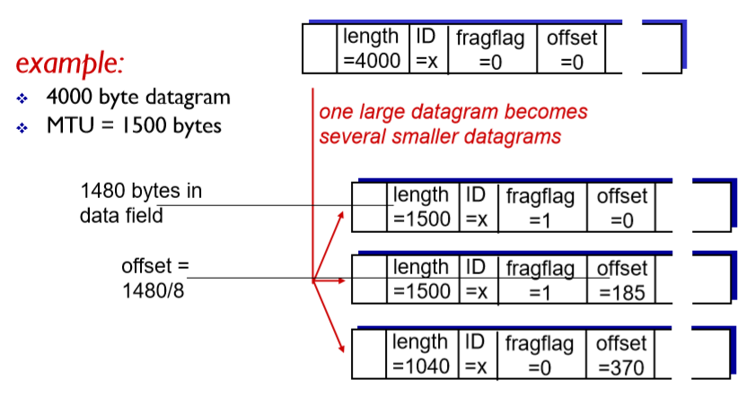
IPv4 Datagaram 조각화(fragmentation)

Slide 11
IPv4 Addressing
(2^3)*4 bits, 일반적으로 dotted-decimal notation 으로 작성
인터페이스와 연관됨, 호스트나 라우터보다는

Slide 12
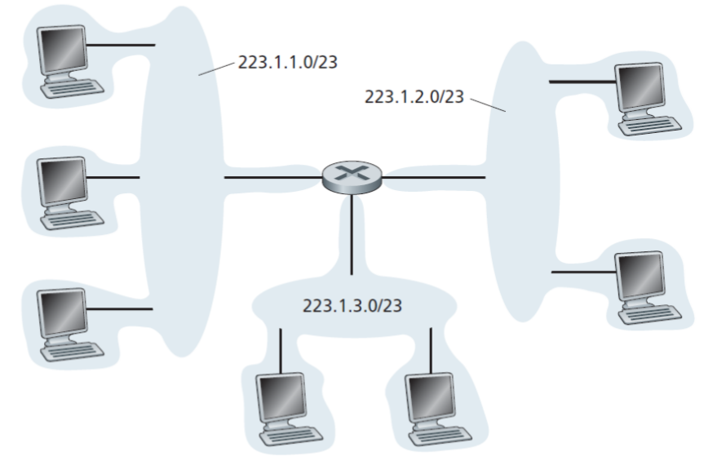
IPv4 Addressing
Subnet : 네트워크 interconnecting 인터페이스 without 라우터

Slide 13
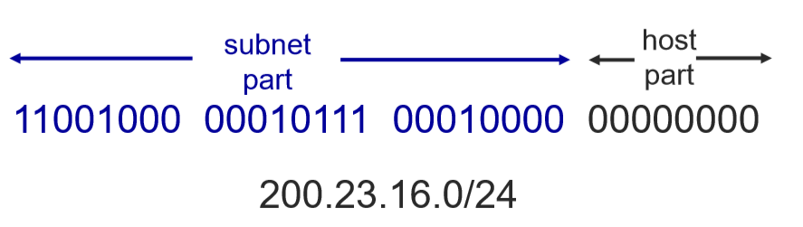
Subnet mask
IPv4 주소에서 subnet address 부분을 나타냄
Ex) 200.23.16.0/24
24는 왼쪽부터 24bit이 subnet address를 정의한다는 것을 의미
24는 255.255.255.0 으로도 쓸 수 있음

